Slide 1

Rent a Tool
KSP
IT-Solutions
Entwicklung und Implementierung
Eines Java Projektes für einen Werkzeugverleih

Slide 2
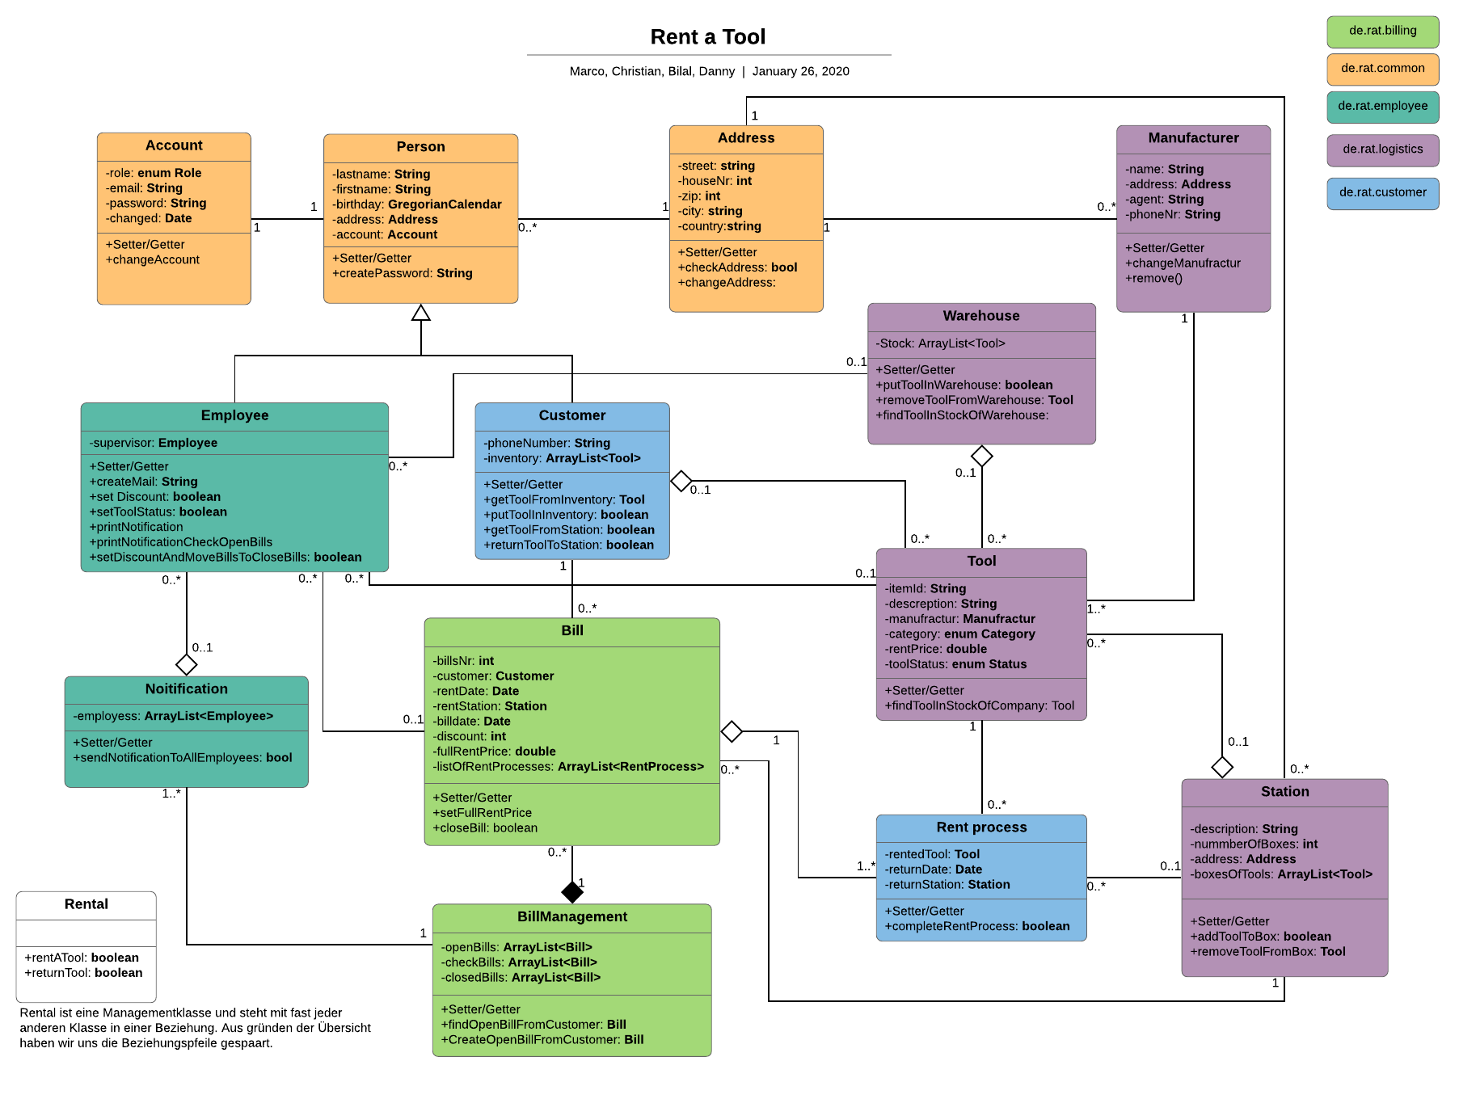
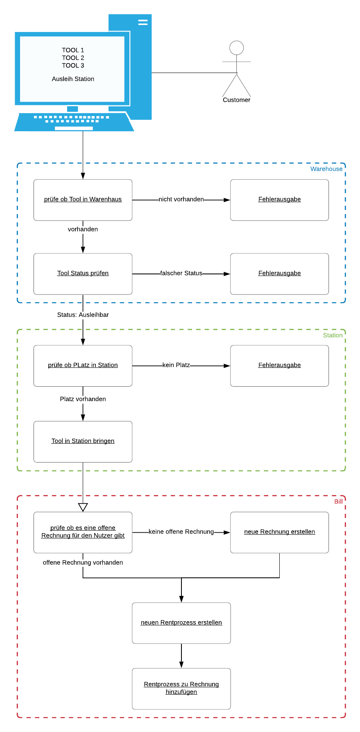
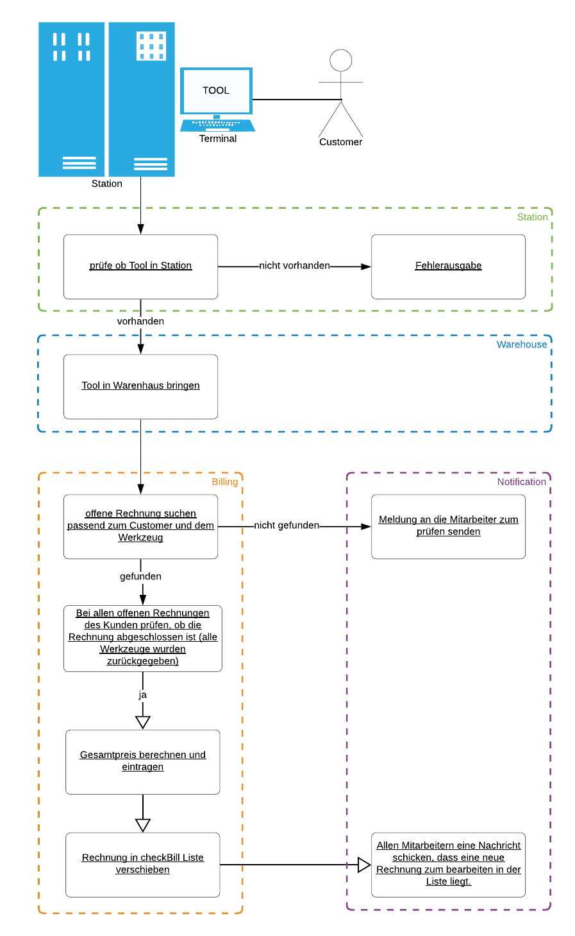
Deckblatt
UML
Prozess Grafiken (in Präsi den Rent und Return Prozess erklären)
Übergang an intellij

